Slide 1

Água e sais minerais: importância e funções essenciais para os seres vivos
Essenciais para a vida e saúde dos organismos
Notes:
Os conteúdos gerados pela IA podem estar incorretos.
---
A água e os sais minerais são fundamentais para a vida. Nesta apresentação, vamos examinar a importância da água, suas funções essenciais no organismo humano e a relevância dos sais minerais para a saúde e metabolismo dos seres vivos.

Slide 2
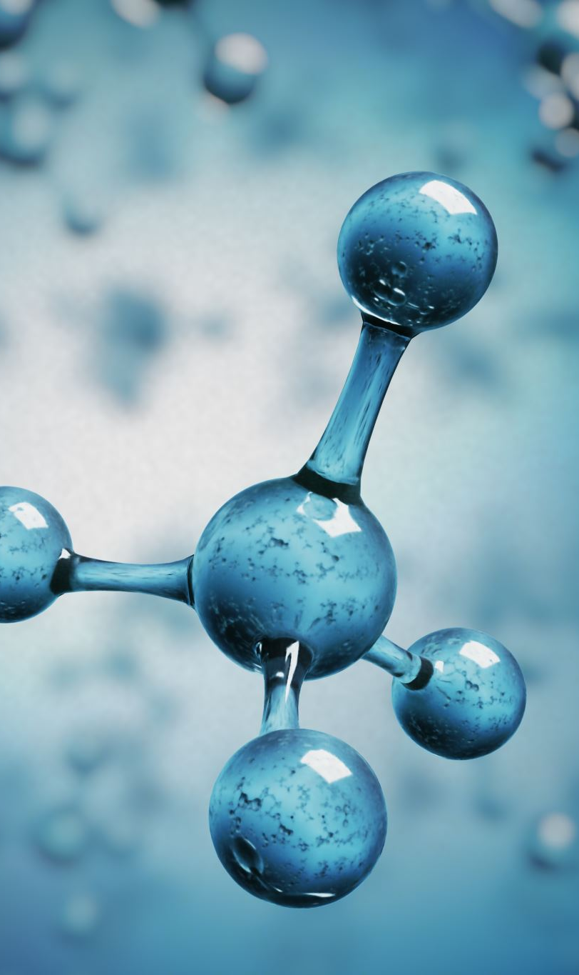
Tópicos a serem abordados
A importância da água para os seres vivos
Funções da água no organismo humano
Principais sais minerais e suas funções
Outros sais minerais e suas importâncias
Imagens ilustrativas e exemplos práticos
Notes:
Iniciaremos nossa discussão com a importância da água para os seres vivos, destacando suas propriedades únicas. Em seguida, abordaremos as funções da água no organismo humano, antes de explorarmos os principais sais minerais e suas funções. Por fim, discutiremos outros sais minerais e suas importâncias, complementando a apresentação com imagens ilustrativas e exemplos práticos.

Slide 3
A importância da água para os seres vivos
Notes:
A água é essencial para a vida, desempenhando um papel crucial em diversos processos biológicos. Vamos explorar a composição da água, suas propriedades únicas e como ela atua como um solvente universal, facilitando reações químicas necessárias para a vida.

Slide 4

A composição da água e suas propriedades únicas
Composição Química da Água
  A água é formada por moléculas de H2O, nas quais átomos de hidrogênio estão ligados a um átomo de oxigênio, criando uma estrutura única.
Ligações de Hidrogênio
  As ligações de hidrogênio entre as moléculas de água proporcionam características especiais, como a alta capacidade de calor específico.
Tensão Superficial
  A tensão superficial da água é resultado das ligações de hidrogênio, permitindo que certos organismos sobrevivam na superfície da água.
Notes:
A água é composta por moléculas de H2O, que possuem ligações de hidrogênio que conferem a ela propriedades únicas, como a alta capacidade de calor específico e a tensão superficial. Essas características são fundamentais para a manutenção da vida, regulando a temperatura dos organismos.

Slide 5

A água como solvente universal
Polalidade da Água
  A água possui uma estrutura molecular polar que permite a atração de diferentes substâncias, sendo essencial para sua função como solvente universal.
Transporte de Nutrientes
  Como solvente universal, a água é fundamental para o transporte de nutrientes e resíduos no organismo, facilitando a vida celular.
Reações Químicas nas Células
  A água participa de diversas reações químicas que ocorrem nas células, sendo vital para a manutenção da vida.
Notes:
Devido à sua polaridade, a água é considerada o solvente universal, dissolvendo uma ampla variedade de substâncias. Isso é crucial para o transporte de nutrientes e resíduos no organismo e para as reações químicas que ocorrem nas células.

Slide 6
A água no metabolismo e na homeostase
Importância da Água
A água é essencial para o metabolismo, participando de diversas reações químicas que ocorrem no organismo.
Regulação de Fluidos
A água ajuda a regular o equilíbrio de fluidos no corpo, garantindo que as células funcionem adequadamente.
Controle da Temperatura Corporal
A água desempenha um papel crucial na regulação da temperatura corporal, ajudando a manter a homeostase.
Notes:
A água é vital para o metabolismo, participando de reações químicas e contribuindo para a homeostase. Ela ajuda a regular o equilíbrio de fluidos e a temperatura corporal, essencial para a sobrevivência dos seres vivos.

Slide 7
Funções da água no organismo humano
Notes:
No corpo humano, a água desempenha várias funções essenciais que garantem a saúde e o bom funcionamento do organismo. Vamos discutir como a água regula a temperatura corporal, transporta nutrientes e oxigênio, e ajuda na eliminação de resíduos metabólicos.

Slide 8

Regulação da temperatura corporal
Papel da Água
  A água é essencial para regular a temperatura corporal, permitindo a sudorese e a evaporação para resfriamento.
Transpiração
  A transpiração ocorre quando o corpo se aquece, liberando água que resfria a pele através da evaporação.
Estabilidade da Temperatura
  O processo de sudorese e evaporação ajuda a manter a temperatura interna do corpo estável, essencial para a saúde.
Notes:
A água ajuda a regular a temperatura corporal através da transpiração e da evaporação. Quando o corpo se aquece, a sudorese libera água que, ao evaporar, resfria a superfície da pele, mantendo a temperatura interna estável.

Slide 9
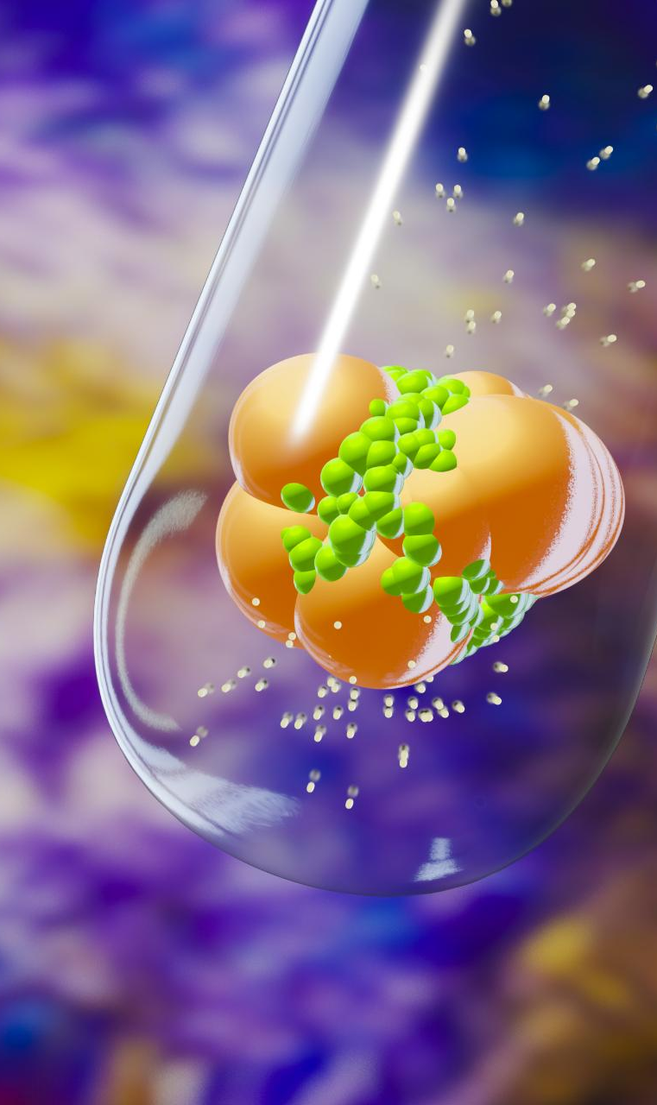
Transporte de nutrientes e oxigênio
Papel da Água
  A água é fundamental para o transporte de nutrientes e oxigênio no corpo, agindo como um solvente eficiente.
Circulação Sanguínea
  O sistema circulatório utiliza a água no sangue para facilitar a distribuição de substâncias essenciais para as células.
Distribuição de Hormônios
  Além de nutrientes e oxigênio, a água também transporta hormônios, desempenhando um papel vital na regulação corporal.
Notes:
A água atua como meio de transporte para nutrientes, oxigênio e hormônios no sangue, facilitando a circulação e a distribuição de substâncias essenciais para as células e tecidos do corpo.

Slide 10

Eliminação de resíduos metabólicos
Importância da Água
  A água é essencial para a eliminação de resíduos metabólicos, desempenhando um papel crucial na saúde renal.
Formação da Urina
  A água ajuda na formação da urina nos rins, permitindo que substâncias indesejadas sejam excretadas do corpo.
Desintoxicação do Organismo
  A ingestão adequada de água contribui para a desintoxicação do organismo, promovendo a saúde geral.
Notes:
A água é fundamental para a eliminação de resíduos metabólicos. Ela auxilia na formação da urina nos rins, permitindo a excreção de substâncias indesejadas e contribuindo para a desintoxicação do organismo.

Slide 11
Principais sais minerais e suas funções
Notes:
Os sais minerais são nutrientes essenciais que desempenham funções importantes no corpo humano. Vamos explorar os principais sais minerais, como cálcio, ferro e potássio, e suas respectivas funções no organismo.

Slide 12
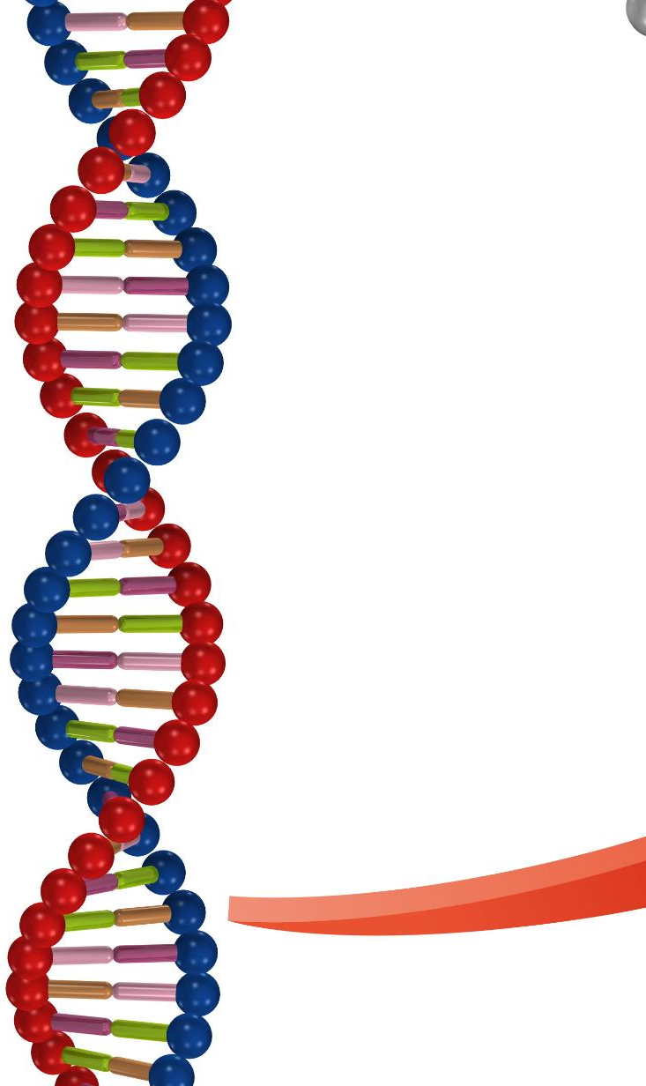
Cálcio: desenvolvimento ósseo e função muscular
Desenvolvimento Ósseo
  O cálcio é essencial para o desenvolvimento e manutenção da estrutura óssea, promovendo a saúde dos ossos e dentes.
Função Muscular
  O cálcio desempenha um papel fundamental na contração muscular, permitindo que os músculos funcionem corretamente durante atividades físicas.
Transmissão de Impulsos Nervosos
  O cálcio é vital para a transmissão de impulsos nervosos, contribuindo para o funcionamento adequado do sistema nervoso.
Notes:
O cálcio é crucial para o desenvolvimento e manutenção dos ossos e dentes. Além disso, desempenha um papel importante na contração muscular e na transmissão de impulsos nervosos, sendo vital para o funcionamento adequado do organismo.

Slide 13
Ferro: transporte de oxigênio no sangue
Função do Ferro
O ferro é crucial para a formação da hemoglobina, que transporta oxigênio para as células do corpo.
Deficiência de Ferro
A deficiência de ferro pode resultar em anemia, levando a sintomas como fadiga e fraqueza muscular.
Impacto na Saúde
A falta de ferro não afeta apenas o físico, mas também pode impactar a saúde mental e a capacidade cognitiva.
Notes:
O ferro é um componente essencial da hemoglobina, responsável pelo transporte de oxigênio no sangue. Sua deficiência pode levar à anemia, resultando em fadiga e diminuição da capacidade física e mental.

Slide 14

Potássio: equilíbrio de líquidos e função nervosa
Equilíbrio de Líquidos no Corpo
  O potássio desempenha um papel essencial na manutenção do equilíbrio de líquidos, ajudando a regular a hidratação celular.
Função Nervosa Adequada
  A presença de potássio é crucial para a transmissão de impulsos nervosos, garantindo uma função nervosa eficiente e saudável.
Regulação da Pressão Arterial
  O potássio ajuda a regular a pressão arterial, contribuindo para a saúde cardiovascular e reduzindo o risco de hipertensão.
Contração Muscular
  O potássio é fundamental para a contração muscular, especialmente no coração, onde sua presença é vital para batimentos regulares.
Notes:
O potássio é fundamental para manter o equilíbrio de líquidos no corpo e para a função nervosa adequada. Ele ajuda a regular a pressão arterial e é crucial para a contração muscular, incluindo a do coração.

Slide 15
Outros sais minerais e suas importâncias
Notes:
Além dos principais sais minerais, há outros que são igualmente importantes para a saúde. Vamos discutir o magnésio, sódio e zinco, e suas respectivas funções e importâncias no organismo.

Slide 16

Magnésio: reações enzimáticas e saúde óssea
Cofator em Reações Enzimáticas
  O magnésio atua como um cofator em várias reações enzimáticas essenciais que suportam processos metabólicos vitais no corpo.
Importância para a Saúde Óssea
  A presença adequada de magnésio é crucial para a saúde óssea, pois auxilia na absorção de cálcio e na formação de ossos fortes.
Função Muscular e Nervosa
  O magnésio é vital para a função muscular e nervosa, ajudando na transmissão de impulsos nervosos e na contração muscular.
Notes:
O magnésio é um cofator em muitas reações enzimáticas e é essencial para a saúde óssea. Ele ajuda na absorção de cálcio e é importante para a função muscular e nervosa.

Slide 17

Sódio: equilíbrio hídrico e função nervosa
Importância do Sódio
  O sódio é essencial para regular o equilíbrio hídrico no corpo e manter a pressão arterial adequada.
Função Nervosa
  O sódio é crucial para a transmissão de impulsos nervosos, permitindo a comunicação entre as células nervosas.
Função Muscular
  Além de sua função nervosa, o sódio também é vital para a função muscular, ajudando na contração muscular.
Notes:
O sódio é vital para manter o equilíbrio hídrico e a pressão arterial no corpo. Também desempenha um papel crucial na transmissão de impulsos nervosos e na função muscular.

Slide 18

Zinco: sistema imunológico e cicatrização
Função do Zinco no Imunológico
  O zinco é essencial para o funcionamento adequado do sistema imunológico, ajudando a proteger contra doenças.
Cicatrização de Feridas
  O zinco contribui significativamente para a cicatrização de feridas, promovendo reparos celulares e regeneração.
Crescimento e Desenvolvimento Celular
  O zinco é necessário para o crescimento e desenvolvimento celular, sendo vital em muitas reações biológicas.
Notes:
O zinco é importante para o funcionamento do sistema imunológico e para a cicatrização de feridas. Ele desempenha um papel em várias reações biológicas e é necessário para o crescimento e desenvolvimento celular.

Slide 19
Imagens ilustrativas e exemplos práticos
Notes:
Vamos concluir nossa apresentação com algumas imagens ilustrativas e exemplos práticos que ajudam a visualizar a importância da água e dos sais minerais. Essas imagens servirão para reforçar o conteúdo discutido.

Slide 20

Imagens da molécula de água e sua estrutura
Estrutura da Molécula
  A molécula de água (H2O) é composta por dois átomos de hidrogênio e um átomo de oxigênio, formando uma estrutura angular.
Polaridade da Água
  A polaridade da molécula de água é responsável por suas propriedades únicas, como a alta tensão superficial e a capacidade de dissolver substâncias.
Notes:
Esta imagem mostra a estrutura da molécula de água (H2O), destacando a disposição dos átomos de hidrogênio e oxigênio, bem como a polaridade que confere às suas propriedades únicas.

Slide 21

Diagramas do corpo humano mostrando a distribuição da água
Importância da Água
  A água é essencial para a manutenção das funções vitais do corpo, incluindo regulação da temperatura e transporte de nutrientes.
Distribuição em Órgãos
  Diferentes órgãos contêm porcentagens variadas de água, com o cérebro e os rins apresentando os níveis mais elevados.
Percentagem de Água Corporal
  A água compõe cerca de 60% do peso corporal total em adultos, destacando sua importância na saúde e bem-estar.
Notes:
Estes diagramas ilustram a distribuição da água no corpo humano, mostrando como a água é fundamental em diferentes órgãos e sistemas, e a sua porcentagem em relação ao peso corporal total.

Slide 22

Ilustrações de fontes de sais minerais e seus efeitos no corpo
Fontes Alimentares de Sais Minerais
  As fontes alimentares ricas em sais minerais incluem frutas, vegetais, nozes e grãos integrais, essenciais para a saúde.
Importância de uma Dieta Equilibrada
  Uma dieta equilibrada que inclui sais minerais é fundamental para o funcionamento adequado do corpo humano e para a manutenção da saúde.
Efeitos Benéficos no Corpo
  Os sais minerais desempenham papéis cruciais, como fortalecer ossos, regular fluidos corporais e apoiar as funções musculares.
Notes:
As ilustrações a seguir mostram diversas fontes alimentares ricas em sais minerais e seus efeitos benéficos no corpo humano, evidenciando a importância de uma dieta equilibrada.

Slide 23
Conclusão
Importância da Água
A água é vital para a sobrevivência, ajudando na regulação da temperatura corporal e na função celular.
Papel dos Sais Minerais
Os sais minerais são essenciais para várias funções do corpo, incluindo a formação de ossos e a função nervosa.
Hábitos Saudáveis
Promover hábitos saudáveis relacionados ao consumo de água e sais minerais é crucial para a saúde geral e o bem-estar.
Notes:
Em resumo, a água e os sais minerais desempenham funções essenciais para a saúde e manutenção da vida. A compreensão de sua importância é fundamental para promover hábitos saudáveis e garantir um equilíbrio adequado no organismo.

